Slide 1


Proyecto APT
Capstone_003D

Slide 2

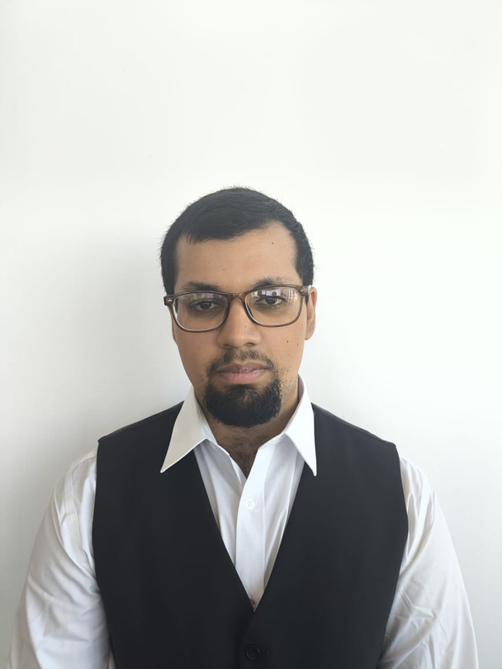
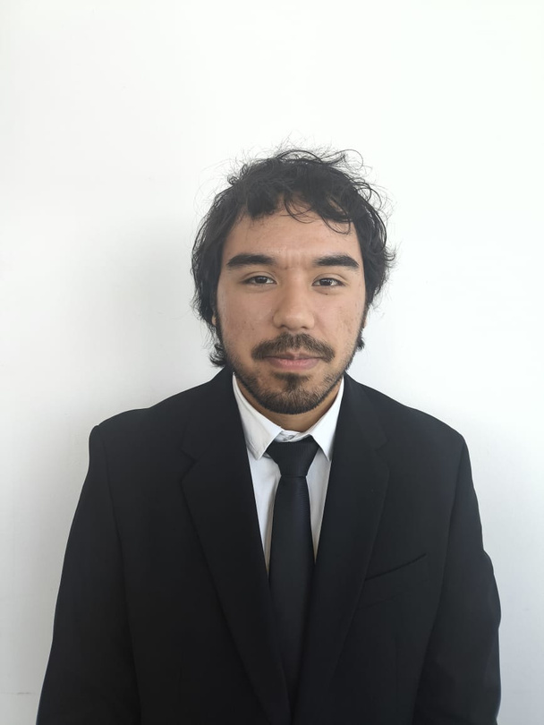
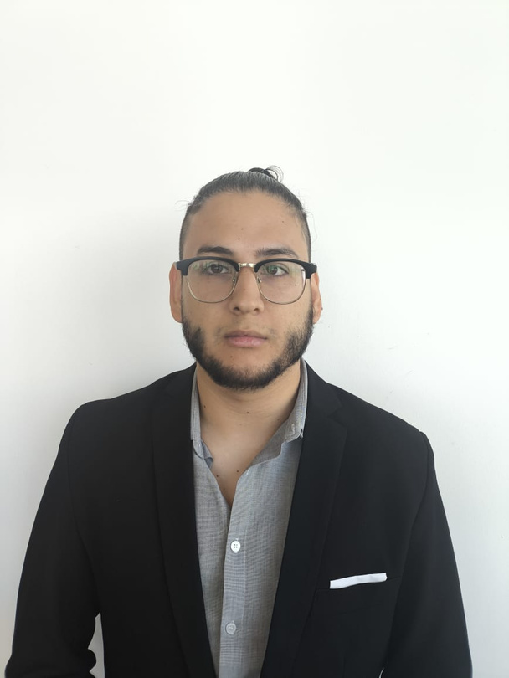

Integrantes
Alexis Martínez
Benjamín Briceño
Joaquín Parada
Desarrollo Back-End
Documentación y QA
Desarrollo Front-End

Slide 3
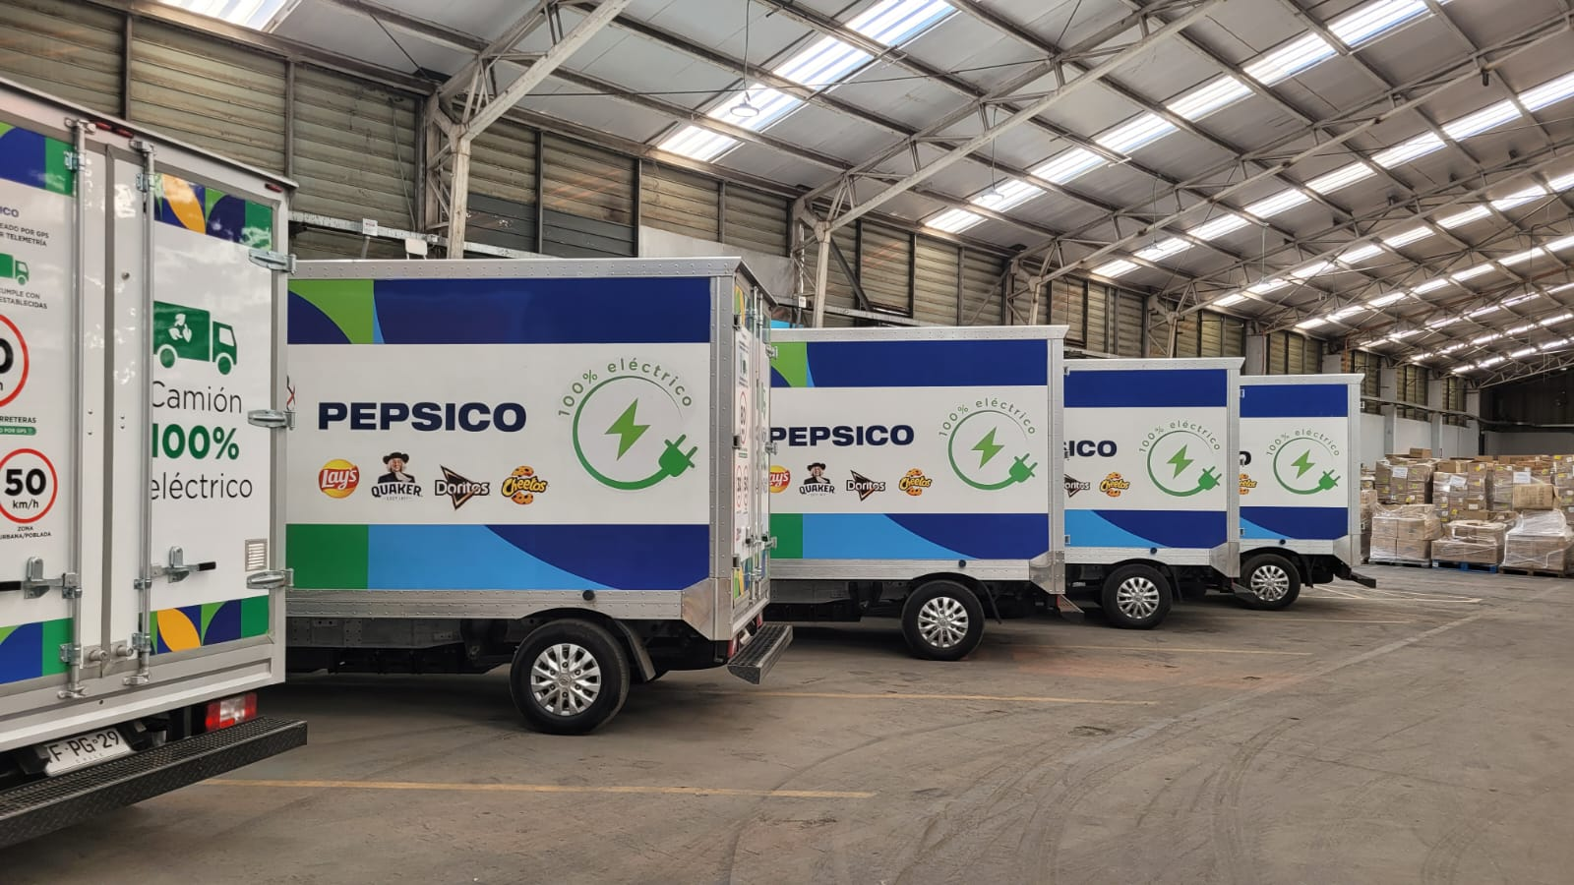



Descripción del Problema

Slide 4





Solución

Slide 5


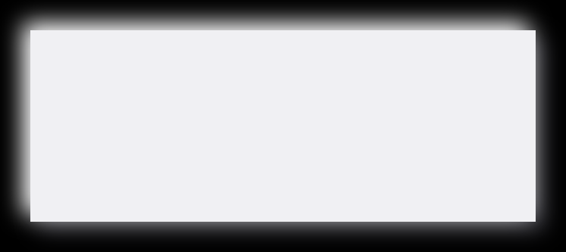
Objetivos
General
Desarrollar plataforma centralizada para Gestión de Ingresos de camiones en el taller de la Flota Pepsico.
Específicos
Programación de ingresos sin solapamientos.
Gestión en tiempo real de estados de trabajo.
Comunicación integrada entre roles.
Reportes automáticos en formato CSV.
Trazabilidad completa de vehículos.

Slide 6



Alcance del proyecto
Desarrollamos una plataforma web (CRM) programada con TypeScript, HTML y JavaScript. La solución cuenta con una base de datos PostgreSQL y un sistema de almacenamiento de imágenes y datos en tiempo real mediante MinIO, desplegado en contenedores Docker. La plataforma permite gestionar de manera eficiente el ingreso de vehículos, la asignación de tareas, el registro de documentación y la generación de reportes automáticos (CSV).
Limitaciones
Infraestructura y Entorno Locales
Integración con Datos Reales
Datos de Facturación

Slide 7


Metodología
3. Construcción/Desarrollo
Frontend, Backend, Integración
2. Diseño de Solución
4. Pruebas y Aseguramiento de Calidad
Arquitectura, BD, Interfaces
Casos de Prueba
1. Análisis de Requerimientos
5. Entrega de MVP funcional

Slide 8
Cronograma
Fases del Proyecto
Fase 1
4 semanas
Inicio, Requerimientos y Diseño
Fase 2
11 semanas
Desarrollo y Pruebas
Fase 3
3 semanas
Documentación y Entrega Final
08/2025
12/2025

Slide 9

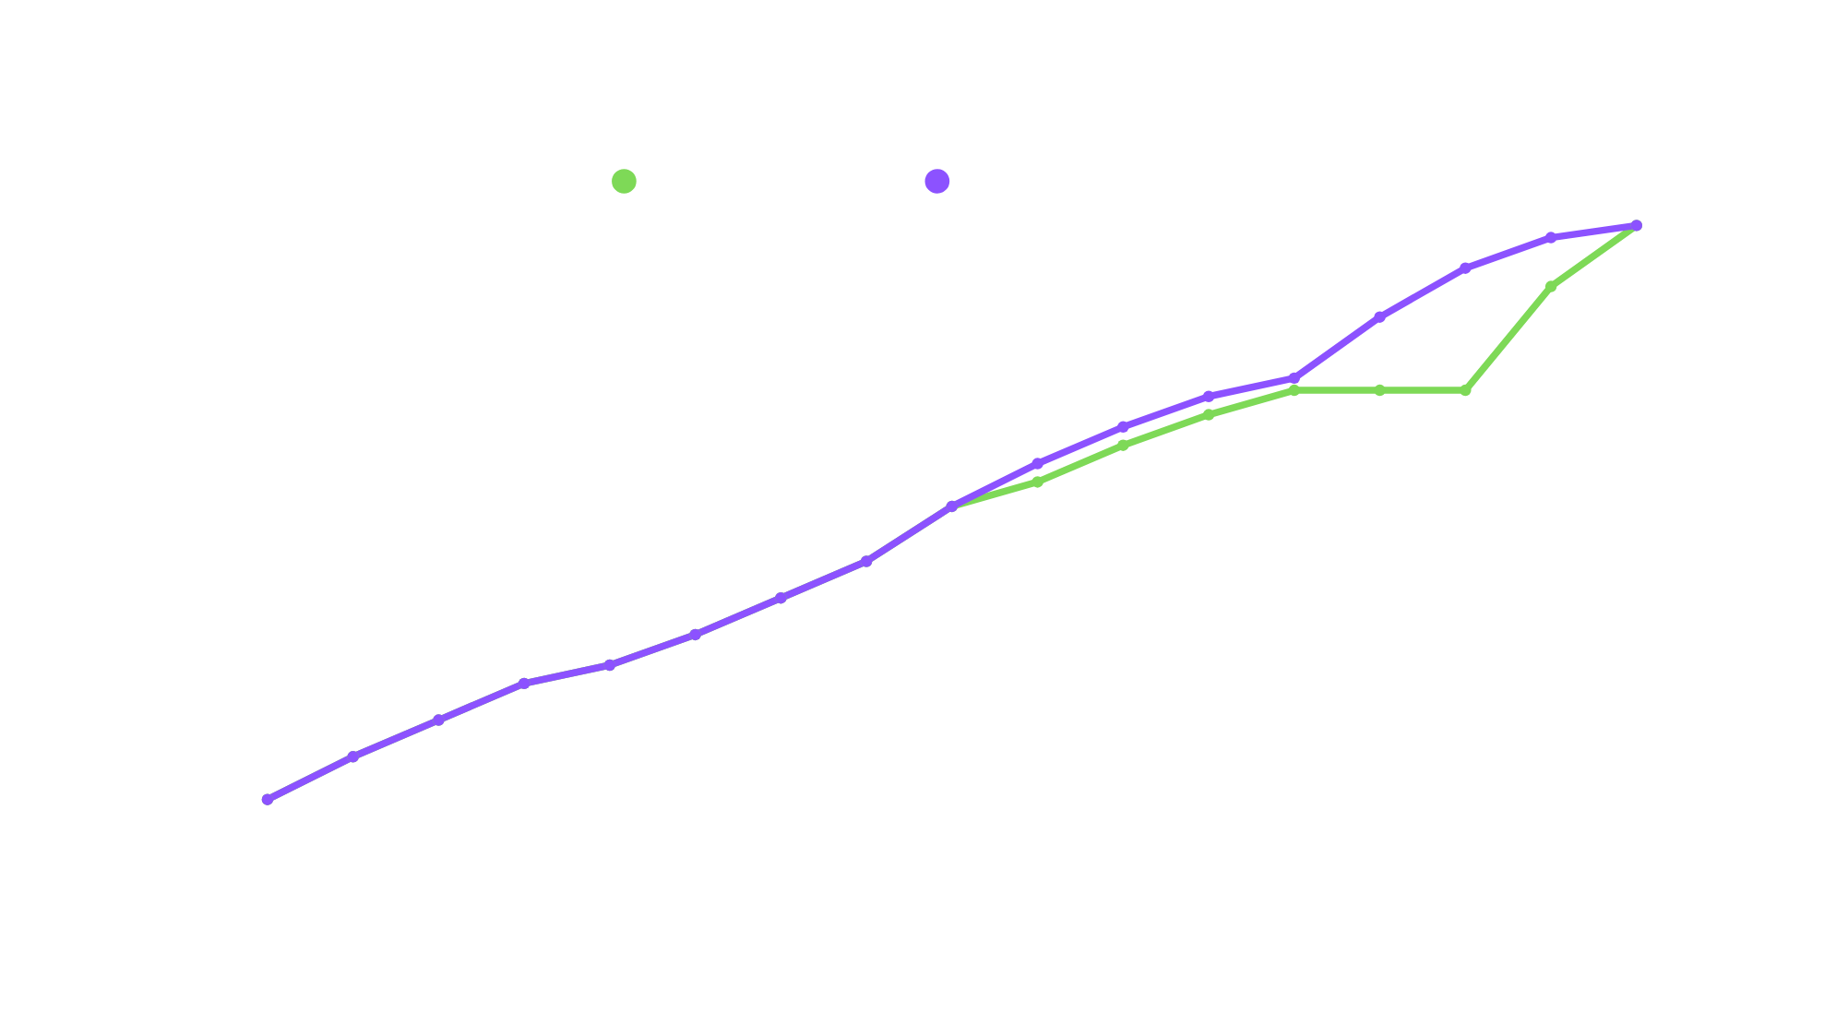

Etapas de implementación
Hito 1
Hito 2
Hito 3
Hito 3
Hito 4
Hito 5
Semanas

Slide 10
Matriz de Riesgos
Riesgos considerados que se cumplieron:
Riesgo | Probabilidad | Impacto | Prioridad | Magnitud | Plan de mitigación/contigencia
Retraso en desarrollo de módulos críticos (login, registro, estados) | Alta | Alto | Alta | 🔴9 | Dividir en submódulos, paralelizar, revisiones diarias, burn-down visible; descope de extras si es necesario
Fallos de integración Front–Back | Media | Medio | Alta | 🟡4.0 | Se comprobó a traves de los requerimientos la factibilidad de módulos planificados a la hora de desarrollar el proyecto.
Baja disponibilidad de integrantes clave | Media | Alto | Alta | 🟡4.7 | Documentación viva, handover diarios, tableros visibles; plan B de reasignación (mayor asignación de horas)

Slide 11
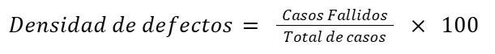
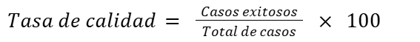
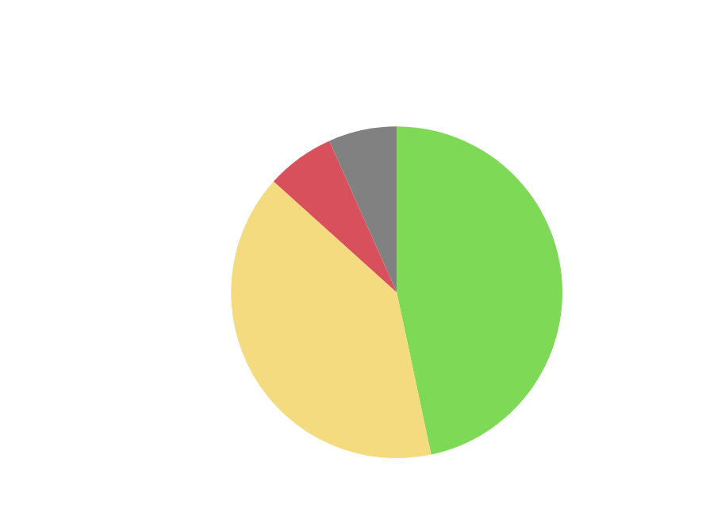

Casos de prueba
Tipos de pruebas realizadas:
Medidores:
Pruebas Funcionales
Pruebas de Seguridad
Pruebas No funcionales
Pruebas Automatizadas
Resultados

Slide 12








NGINX (Reverse Proxy)
(Fuera de Red Interna Docker)
Red Interna (Docker Network)
API (NestJS)
- Lógica de negocio
- Validaciones
- Endpoints
Postgres
(OLTP ACID)
Redis
(Cache/Colas)
MinIO
(S3 archivos)
Worker
(BullMQ)
Procesamiento asíncrono

Slide 13




Base de Datos
solicitudes_mantenimiento
ordenes_trabajo
Solicitud (Input Chofer)
Aprobación de
Jefe de Taller
Orden de Trabajo
(Gestión Taller)
PK
105
“Volvo FH16"
“EMERGENCIA”
[img1.jpg], [img2.jpg]
“PENDIENTE”
id:
solicitud_id:
mecanico_id:
prioridad:
prioridad
_diagnosticada:
284
105
4
“URGENTE”
“NORMAL”
id:
vehiculo:
tipo:
evidencia_fotos:
estado:
PK
FK
FK
Normalización 1FN/Híbrida

Slide 14
Demostración/MVP

Slide 15

Lecciones Aprendidas
Conclusión

Slide 16

¡Gracias!

